Slide 1
Phillip T Slee (Ph.D) Grace Skrzypiec (Ph.D)
John Mannion Chris McDermott

Slide 2
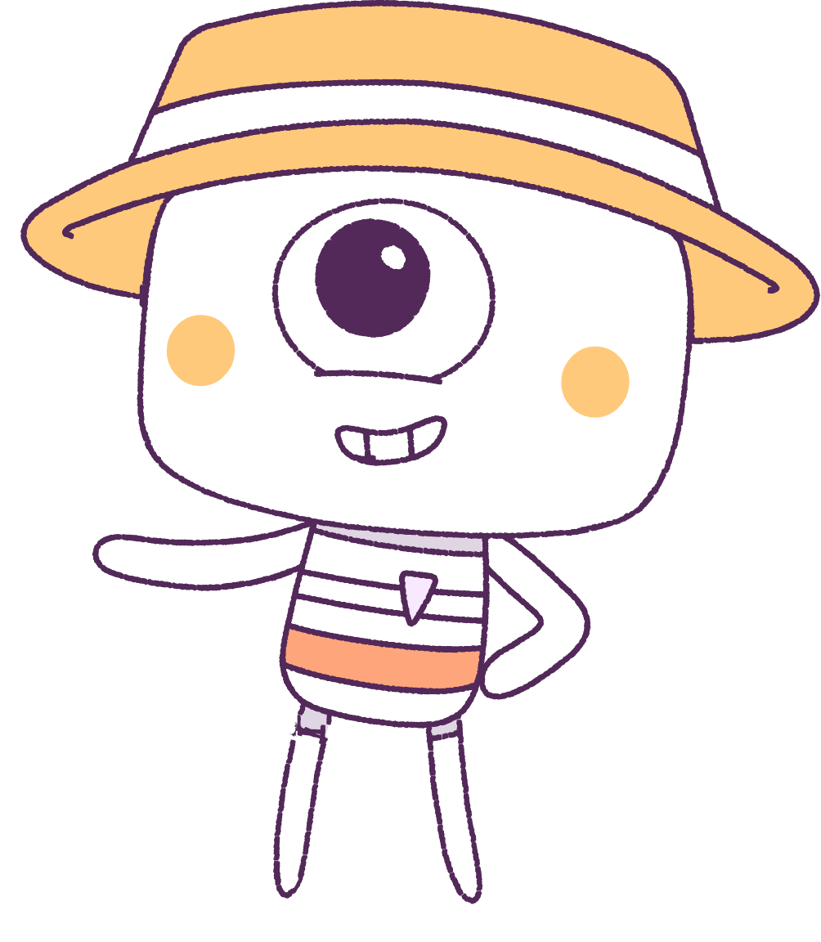
Μάθημα 2
Συναισθήματα
Στόχοι Μαθήματος:
Ανακαλύψτε περισσότερα για την αναγνώριση διαφορετικών τύπων συναισθηματικών αντιδράσεων (emotions)
.
1.
2.
Ανακαλύψτε στρατηγικές διαχείρισης των συναισθηματικών αντιδράσεων
Notes:
Εισαγωγή
Συναισθήματα – Συζήτηση σχετικά με την αναγνώριση και τη διαχείριση των συναισθημάτων.
Γενικές Ικανότητες
Προσωπική και κοινωνική ανάπτυξη
Ηθικός συλλογισμός
Απαραίτητος Εξοπλισμός
Πρόσβαση στο κινούμενο σχέσιο: «Παγωτό»
Εικαστικά υλικά για τη δημιουργία θερμόμετρου συναισθημάτων ή εκφραστικών προσώπων σε σχήμα αυγού
Κύριο Περιεχόμενο
Μέρος 1: Κατανόηση των συναισθημάτων και εκμάθηση τρόπων έκφρασης και διαχείρισής τους.

Slide 3
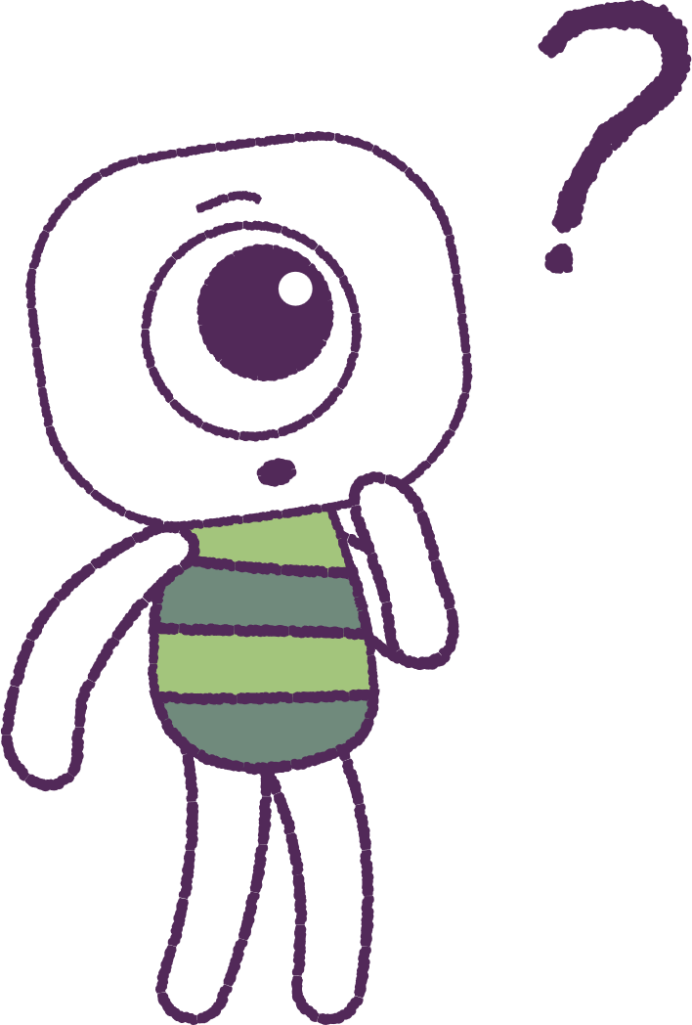
Μέρος 1: Επανάληψη προηγούμενου μαθήματος
Ποιος/α θυμάται τι συζητήσαμε στο προηγούμενο μάθημα στις ομάδες μας;
Στη σημερινή μας συνάντηση θα μιλήσουμε περισσότερο για τις συναισθηματικές αντιδράσεις και τα συναισθήματα.
Ας ετοιμαστούμε να δούμε το κινούμενο σχέδιο!
3
Notes:
Ξεκινάμε θυμίζοντας τι μάθαμε την προηγούμενη φορά για τα συναισθήματα. Σήμερα θα συνεχίσουμε με τα συναισθήματα– ας δούμε πρώτα το βίντεο.

Slide 4
Μέρος 2 – Βλέπουμε το κινούμενο σχέδιο
Σύρετε τον ποντίκι πάνω στο video για να δείτε τις ρυθμίσεις. Εναλλακτικά, μπορείτε να το «κατεβάσετε» και από την ιστοσελίδα
.
4
Notes:
Show the digital animation as a lead in to the lesson on emotions.

Slide 5
Ώρα για Ερωτήσεις
Τώρα θα κάνουμε καταιγισμό ιδεών για το κινούμενο σχέδιο.
Πώς νιώθει το Ματούλι που του έπεσε το παγωτό του;
Ποια από αυτά τα συναισθήματα είναι θετικές συναισθηματικές αντιδράσεις;
Ποια από αυτά τα συναισθήματα είναι αρνητικές συναισθηματικές αντιδράσεις;
5
Notes:
Έρευνες δείχνουν ότι τα παιδιά μπορούν να μάθουν καλύτερα πώς να αντιμετωπίζουν δύσκολες καταστάσεις, αν πρώτα μάθουν να διαχειρίζονται τα συναισθήματά τους. Αυτό είναι πολύ σημαντικό ειδικά για παιδιά που έχουν περάσει δύσκολες καταστάσεις και μπορεί να αντιδρούν με υπακοή, επιθετικότητα ή προσπαθώντας να αποφύγουν το πρόβλημα. Τα συναισθήματα είναι σημαντικό μέρος της καθημερινότητάς μας και οι καλές ή οι κακές στιγμές που ζούμε επηρεάζουν πολύ το πώς νιώθουμε. Το να βοηθάμε τα παιδιά να διαχειρίζονται τα συναισθήματά τους είναι το πρώτο βήμα για να τα βοηθήσουμε να αντιμετωπίσουν τις δυσκολίες.
Ας σκεφτούμε όλοι/ες μαζί πώς νιώθει το παιδάκι που έριξε το παγωτό του. Ας σκεφτούμε τόσο τα καλά, όσο και τα άσχημα συναισθήματα που μπορεί να έχει (π.χ. «Τώρα μπορώ να πάρω τη γεύση που ήθελα στ’ αλήθεια» ή «Απογοήτευση γιατί είχα δοκιμάσει μόνο λίγο πριν πέσει το παγωτό μου»).

Slide 6
Μέρος 3 - Δραστηριότητες
Στη συνέχεια, θα εξερευνήσουμε δραστηριότητες για την τάξη που σχετίζονται με τα συναισθήματα.
6

Slide 7
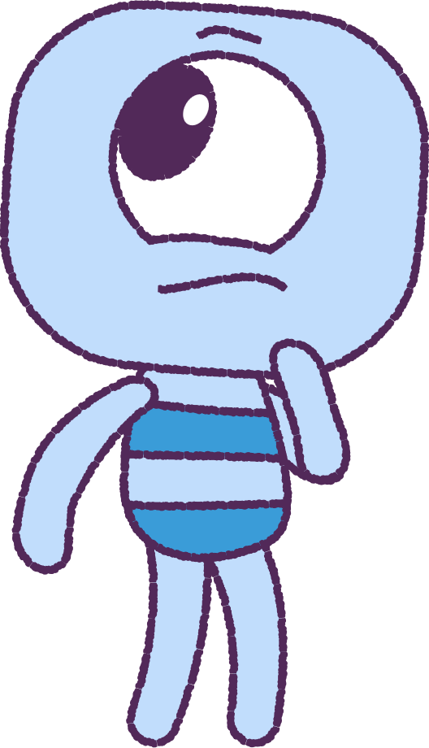
Δραστηριότητα – Πασχαλινό Αυγό
Ζωγραφίστε διάφορα πρόσωπα σε πλαστικά πασχαλινά αυγά (ή με άλλο υλικό που να εξυπηρετεί τις ανάγκες αυτής της άσκησης)
Το πάνω μισό να έχει μάτια.
Το κάτω μισό να έχει στόματα.
Ανακαλύψτε και μιλήστε για τα διαφορετικά συναισθήματα καθώς οι μαθητές/ριες εναλλάσσουν τα πάνω και τα κάτω μέρη, δηλαδή, καθώς φτιάχνουν διαφορετικά πρόσωπα.
7

Slide 8
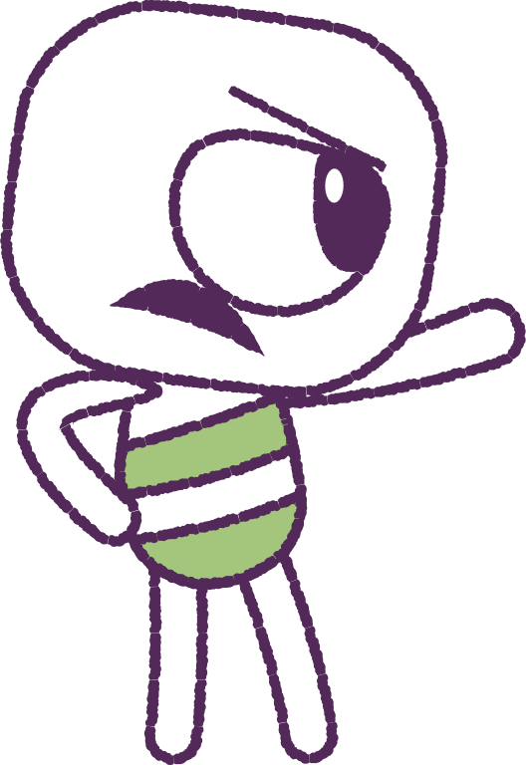
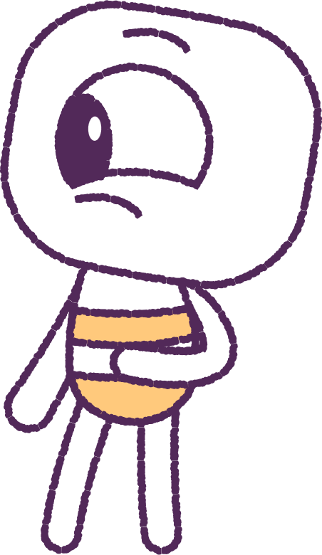
Δραστηριότητα – Παιδικά Βιβλία για τα Συναισθήματα
Ο/Η εκπαιδευτικός θα διαβάσει τώρα ένα βιβλίο που έχει να κάνει με τα συναισθήματα.
Αφού ακούσετε την ιστορία, αναγνωρίστε και συζητήστε τις συναισθηματικές αντιδράσεις και τα συναισθήματα που ένιωσαν οι χαρακτήρες.
8

Slide 9
Δραστηριότητα – Εκμάθηση Λέξεων για τα Συναισθήματα
Συζητήστε – ποιες είναι μερικές λέξεις που αφορούν τα συναισθήματα;
Για παράδειγμα:
Χαρά
Λύπη
Θυμός
Μπορείτε να σκεφτείτε κι άλλες;
9

Slide 10
Δραστηριότητα – Το Τραγούδι των Συναισθημάτων. Συζητήστε για τα συναισθήματα.
.
10

Slide 11
Δραστηριότητα – Το Τραγούδι των Συναισθημάτων. Συζητήστε για τα συναισθήματα.
11

Slide 12
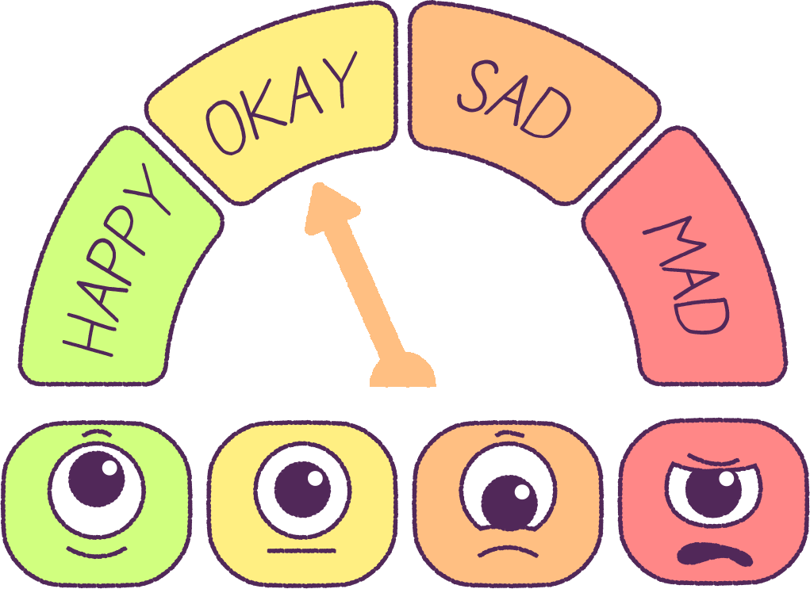
Δραστηριότητα – Μετρητής Συναισθημάτων
Δραστηριότητα – Θερμόμετρο Θυμού
Φτιάξε τον δικό σου μετρητή συναισθημάτων.
Φτιάξε τον δικό σου μετρητή θυμού.
12
Notes:
Βοηθήστε τα μικρότερα παιδιά να εκφράζονται με έναν μετρητή συναισθημάτων. Αυτό είναι ένα πολύ καλό εργαλείο για παιδιά που ίσως δεν μπορούν ακόμα να πουν ξεκάθαρα πώς νιώθουν.
Βοηθήστε τα μικρότερα παιδιά να εκφράζονται με ένα θερμόμετρο θυμού. Αυτό το εργαλείο είναι χρήσιμο για παιδιά που δυσκολεύονται να περιγράψουν την διάθεσή τους.
Ζητήστε από τους/ις μαθητές/ριες να φτιάξουν το δικό τους θερμόμετρο.

Slide 13
Δραστηριότητα – Άσκηση Ενσυνειδητότητας:
Πατούσες των Ποδιών – Μέρος 1
1
Αν στέκεσαι όρθιος/α, στάσου σε φυσική και όχι επιθετική στάση, με τις πατούσες των ποδιών σου να πατούν επίπεδα στο πάτωμα.
Αν κάθεσαι, κάθισε άνετα με τις πατούσες των ποδιών σου να πατούν επίπεδα στο πάτωμα.
Ανέπνευσε φυσικά, χωρίς να κάνεις τίποτα άλλο.
Γύρισε με τη σκέψη σου σε ένα περιστατικό που σε έκανε να θυμώσεις πολύ. Μείνε με αυτό το συναίσθημα του θυμού.
Νιώθεις θυμωμένος/η. Σκέψεις γεμάτες από θυμό περνούν από το μυαλό σου. Άφησέ τες να κυλούν φυσικά, χωρίς να προσπαθείς να τις περιορίσεις. Μείνε με αυτό το συναίσθημα του θυμού. Το σώμα σου μπορεί να δείχνει σημάδια θυμού (π.χ. γρήγορη αναπνοή).
Τώρα, μετακίνησε όλη σου την προσοχή στις πατούσες των ποδιών σου.
2
3
4
5
6
13
Notes:
Άσκηση Ενσυνειδητότητας: «Πατούσες των Ποδιών»
Ο Nirbhay Singh και οι συνεργάτες του εξηγούν ότι η μέθοδος αυτή, που ονομάζεται «Πατούσες των Ποδιών», βοηθάει το άτομο να στρέψει την προσοχή του από μια σκέψη, ένα γεγονός ή μια κατάσταση που προκαλεί έντονα συναισθήματα, σε ένα ουδέτερο μέρος του σώματος — τις πατούσες. Με αυτόν τον τρόπο, το άτομο μπορεί να σταματήσει, να συγκεντρώσει το μυαλό του στο σώμα, να ηρεμήσει και μετά να αποφασίσει πώς θα αντιδράσει στη σκέψη ή κατάσταση που προκάλεσε την έντονη αντίδραση. Όταν μάθει καλά αυτή τη μέθοδο, μπορεί να τη χρησιμοποιεί αυτόματα σε πολλές διαφορετικές καταστάσεις, είτε κάθεται, είτε στέκεται, είτε περπατάει αργά. Πρόκειται για μια εσωτερική δεξιότητα που είναι εύκολη στην εκμάθηση και μπορεί να χρησιμοποιηθεί σχεδόν σε κάθε περίσταση.
**ΔΕΞΙΟΤΗΤΑ:** Έλεγχος της παρόρμησης για σωματική ή λεκτική επιθετικότητα.
**ΛΟΓΟΣ:** Όταν συμβαίνει κάτι ή προκύπτει μια κατάσταση που συνήθως σε κάνει να θυμώνεις και νιώθεις την ανάγκη να απειλήσεις ή να χτυπήσεις κάποιον/α είναι σημαντικό να ελέγξεις αυτά τα συναισθήματα. Προσπαθούμε να μην απειλούμε ή να μην πληγώνουμε τους/ις άλλους/ες όταν διαφωνούμε μαζί τους. Αυτή η δραστηριότητα είναι ένας απλός και γρήγορος τρόπος να ηρεμήσεις.

Slide 14
Άσκηση Ενσυνειδητότητας: Πατούσες των Ποδιών – Μέρος 2
7
Σιγά σιγά, κούνησε τα δάχτυλα των ποδιών σου, νιώσε τα παπούτσια να καλύπτουν τα πόδια σου, νιώσε την υφή από τις κάλτσες, την καμπύλη της καμάρας και τις φτέρνες σου να ακουμπούν στο πίσω μέρος των παπουτσιών.
Αν δεν φοράς παπούτσια, νιώσε το πάτωμα ή το χαλί με τις πατούσες των ποδιών σου. Συνέχισε να αναπνέεις φυσικά και συγκεντρώσου στις πατούσες των ποδιών σου μέχρι να νιώσεις ηρεμία.
Εξασκήσου σε αυτή την άσκηση ενσυνειδητότητας μέχρι να μπορείς να τη χρησιμοποιείς όπου κι αν βρίσκεσαι και όποτε προκύπτει μια κατάσταση που μπορεί να σε κάνει να γίνεις λεκτικά ή σωματικά επιθετικός/ή.
Να θυμάσαι ότι μόλις ηρεμήσεις, μπορείς να απομακρυνθείς από το περιστατικό ή την κατάσταση σχηματίζοντας ένα χαμόγελο στο πρόσωπό σου, γιατί κατάφερες να ελέγξεις το θυμό σου. Εναλλακτικά, αν χρειαστεί, μπορείς να ανταποκριθείς στο περιστατικό ή την κατάσταση με ήρεμο και καθαρό μυαλό, χωρίς λεκτικές απειλές ή σωματική επιθετικότητα.
8
9
10
14

Slide 15
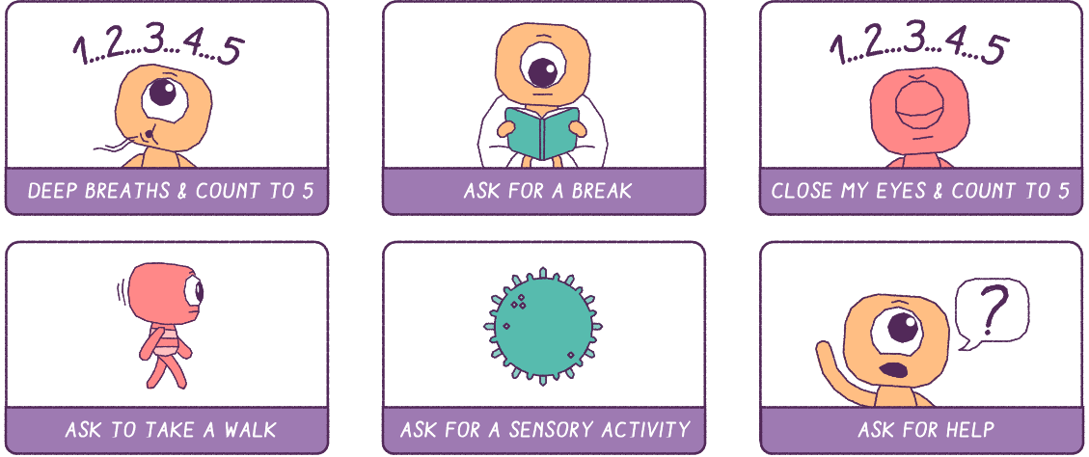
Πώς μπορούμε να διαχειριστούμε τα συναισθήματά μας;
Αναπνέω βαθιά και μετρώ μέχρι το 5
Κάνω ένα διάλειμμα
Κλείνω τα μάτια μου και μετρώ μέχρι το 5
Ζητώ να πάω μια βόλτα
Κάνω μια αισθητηριακή δραστηριότητα
Ζητώ βοήθεια
15
Notes:
Πάρε αναπνοές και μέτρησε μέχρι το 5
Κάνε ένα διάλειμμα
Κλείσε τα μάτια και μέτρησε μέχρι το 5
Κάνε μία βόλτα
Κάνε μία αισθητηριακή δραστηριότητα
Αναζήτησε βοήθεια

Slide 16
Αυτό είναι το τέλος του Μαθήματος 2.
Μπράβο σας για την εξαιρετική δουλειά!

